Slide 1
Символы Победы
Подготовила: Фоменко Е.А.,
председатель ЦМК «Воспитание»

Slide 2
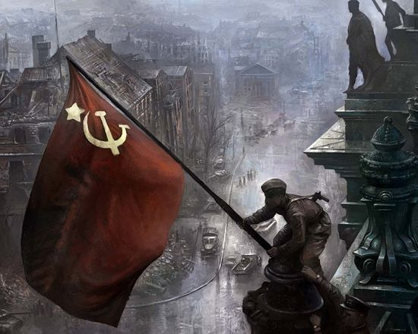
Символы Победы
Эти символы являлись путеводной звездой в сражениях, оберегали и защищали, вселяли веру в неизбежную победу и были высшей ценностью, олицетворявшей Родину и тех, кто за ней стоит.

Slide 3
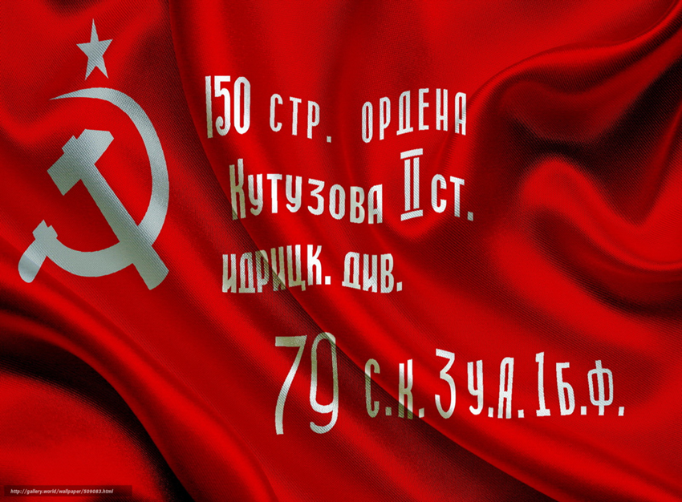
Знамя Победы
Символ окончательной победы над фашизмом - Знамя Победы. В преддверии Победы Военным Советом 3-й ударной армии было принято решение по изготовлению специальных знамён для водружения над Рейхстагом. Их было 9 — по числу дивизий, которые сражались под Берлином.
1 мая 1945 года около 3-х часов утра бойцы 1-го стрелкового батальона 756-го стрелкового полка 150-й стрелковой ордена Кутузова II степени Идрицкой дивизии военнослужащие Берест, Егоров и Кантария водрузили штурмовой флаг на крыше здания Рейхстага в Берлине.
Знамя Победы - это символ великого подвига и силы народа, отстоявшего честь и свободу своей Великой Родины.

Slide 4
Танк Т-34
Танк Т-34 оказал огромное влияние на исход войны и на дальнейшее развитие мирового танкостроения. Благодаря совокупности своих боевых качеств Т-34 был признан многими специалистами и военными экспертами одним из лучших танков Второй мировой войны.
При его создании советским конструкторам удалось найти оптимальное соотношение между основными боевыми, тактическими, баллистическими, эксплуатационными, ходовыми и технологическими характеристиками.

Slide 5
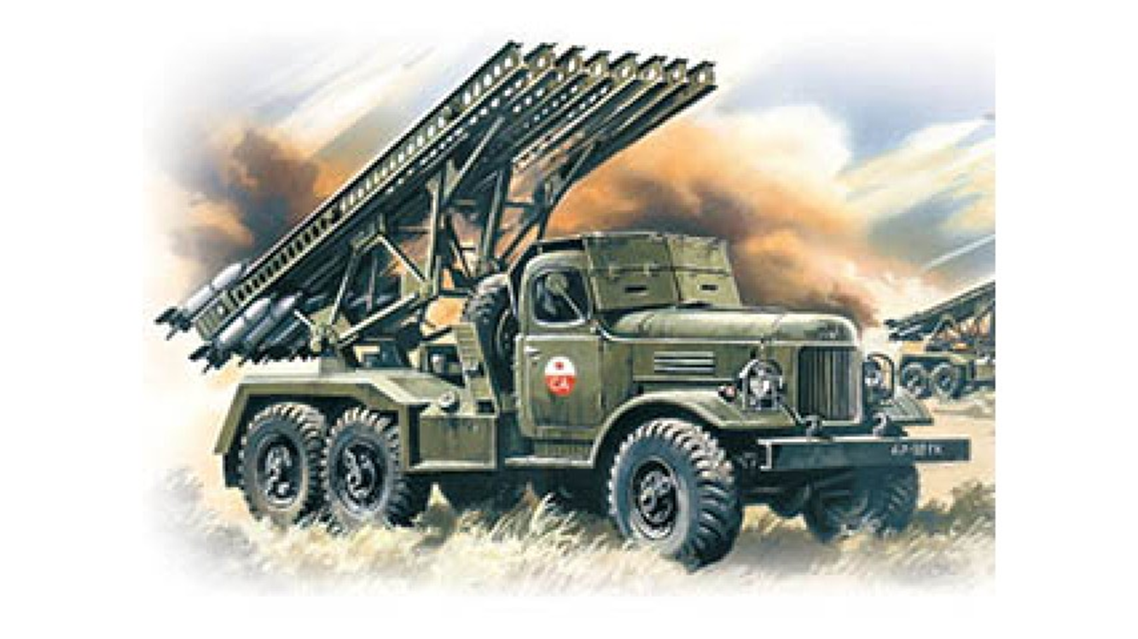
Реактивный миномёт «Катюша»
Ярким символом Победы является реактивный миномёт «Катюша». 21 июня 1941 года, за день до вторжения вооружённых сил фашистской Германии на территорию СССР, Советское правительство приняло постановление о начале производства реактивных систем залпового огня.
Особенностью боевого применения реактивной артиллерии в 1943 году явилось её широкое использование не только для уничтожения живой силы, но и в борьбе с танками.

Slide 6
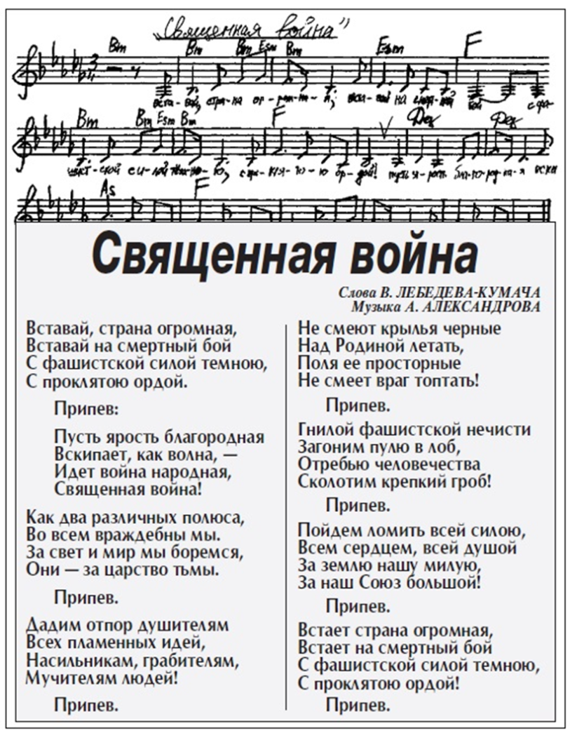
Патриотическая песня «Священная война»
Первым знаковым символом начала Великой Отечественной войны стала песня «Священная война», известная также по первой строчке: «Вставай, страна огромная!».
Она стала своеобразным гимном защиты Отечества.

Slide 7
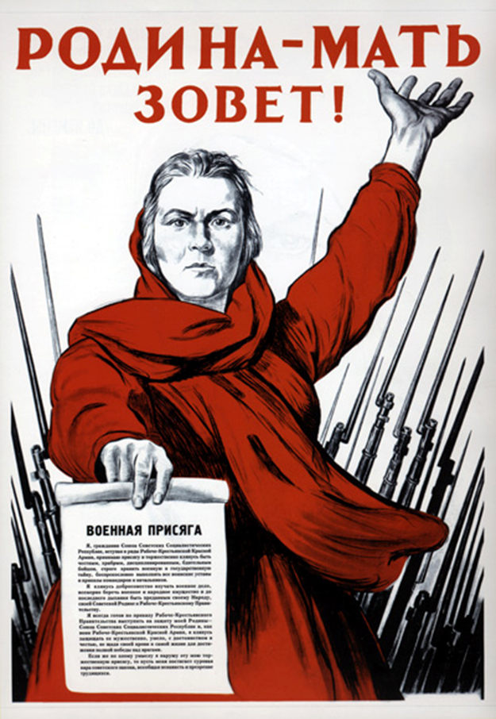
Плакат «Родина-мать зовёт!»
«Родина-мать зовёт!» — знаменитый плакат времён Великой Отечественной войны, созданный художником Ираклием Тоидзе в конце июня 1941 года. По собственному признанию художника, идея создания собирательного образа матери, призывающей на помощь своих сыновей, пришла ему в голову совершенно случайно. Услышав первое сообщение Совинформбюро о нападении нацистской Германии на СССР, супруга Тоидзе вбежала к нему в мастерскую с криком «Война!».
Поражённый выражением её лица, художник приказал жене замереть и тут же принялся делать наброски будущего шедевра.

Slide 8
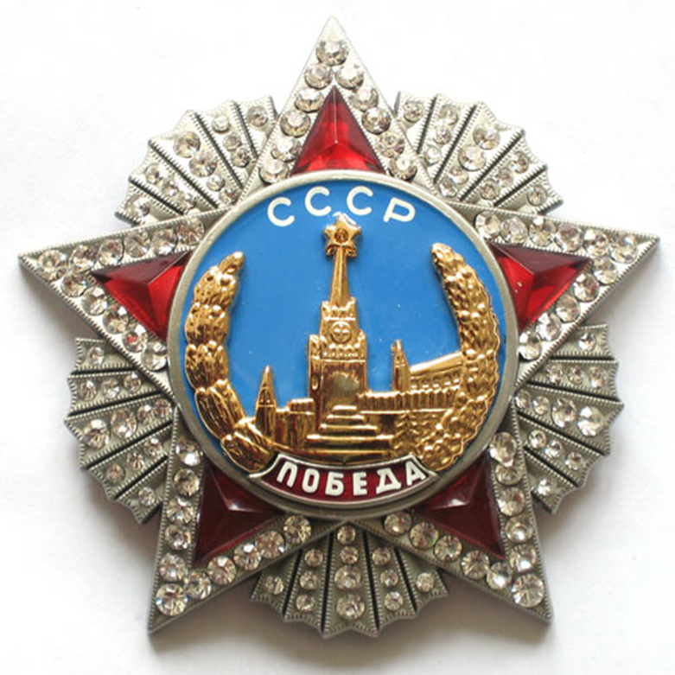
Орден «Победа»
Орден «Победа» является высшим военным орденом и самой уникальной наградой в мире.
Правом награждения удостаивались только лица высшего командного состава Красной Армии за проведение успешных боевых операций, в результате которых коренным образом менялась обстановка в пользу Красной Армии. В истории задокументировано всего 20 награждений и 17 награждённых (трое награждались дважды).
Кавалерами ордена «Победа» дважды стали маршал Г.К. Жуков, И.В. Сталин и начальник генштаба А.М. Василевский.

Slide 9
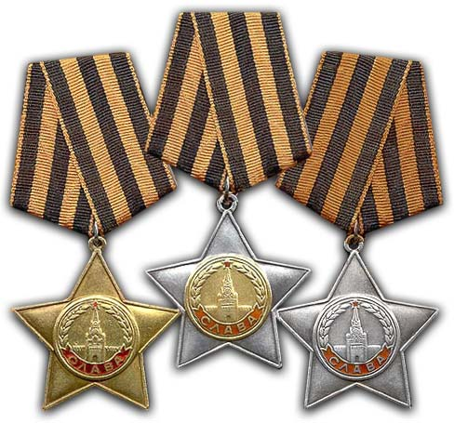
Орден Славы
Орден Славы — военный орден СССР.
Орден Славы состоит из трёх степеней: I, II и III степени. Высшей степенью является I степень.
Награждение производилось в порядке строгой последовательности — от низшей степени к высшей.
За отличия в боях Великой Отечественной войны и подвиги в других военных конфликтах было вручено около миллиона знаков ордена Славы III степени, более 46 тысяч — II степени и 2678 — I степени.
По уточнённым данным, полных кавалеров ордена Славы насчитывается 2671 человек, среди них — четыре женщины.

Slide 10
Вечный огонь
Вечный огонь символизирует вечную память о погибших солдатах, отдавших жизнь во имя спасения Родины, ради свободы и мира на всей земле. За их бессмертный подвиг потомки всегда благодарили и будут благодарить павших солдат, склоняя головы над братскими могилами, возлагая цветы к монументам и памятникам, заступая на самый почётный пост — Пост №1. Самый первый Вечный огонь в России загорелся через 10 лет после Победы в посёлке Первомайский Тульской области. Он был зажжён 6 мая 1955 года на братской могиле. В октябре 1957 года в Ленинграде на Марсовом поле у памятника Борцам революции был зажжён Вечный огонь, который впоследствии стал источником пламени для большинства военных мемориалов и памятников. Спустя 9 лет после этого события на Могиле Неизвестного Солдата был зажжён всенародный Вечный огонь, который и по сей день является одним из главных символов Великой Отечественной войны.

Slide 11
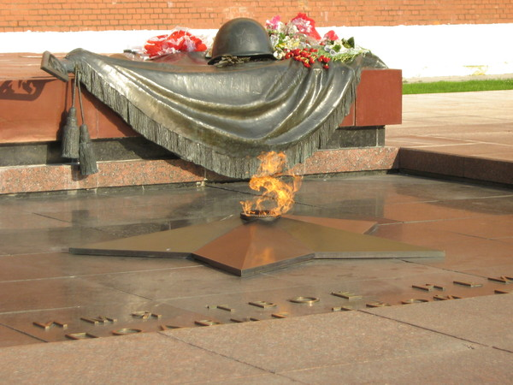
Могила Неизвестного Солдата
Могила Неизвестного Солдата - это мемориальный архитектурный ансамбль в Александровском саду у стен Кремля.
Автор – скульптор Николай Томский. На надгробной плите установлена бронзовая композиция – солдатская каска и лавровая ветвь, лежащие на боевом знамени.
Могила выражает всю доблесть героев, бившихся за своё Отечество.
Многие из этих героев так и остались неизвестными. В октябре 2014 года 3 декабря решено объявить Днём Неизвестного Солдата.

Slide 12
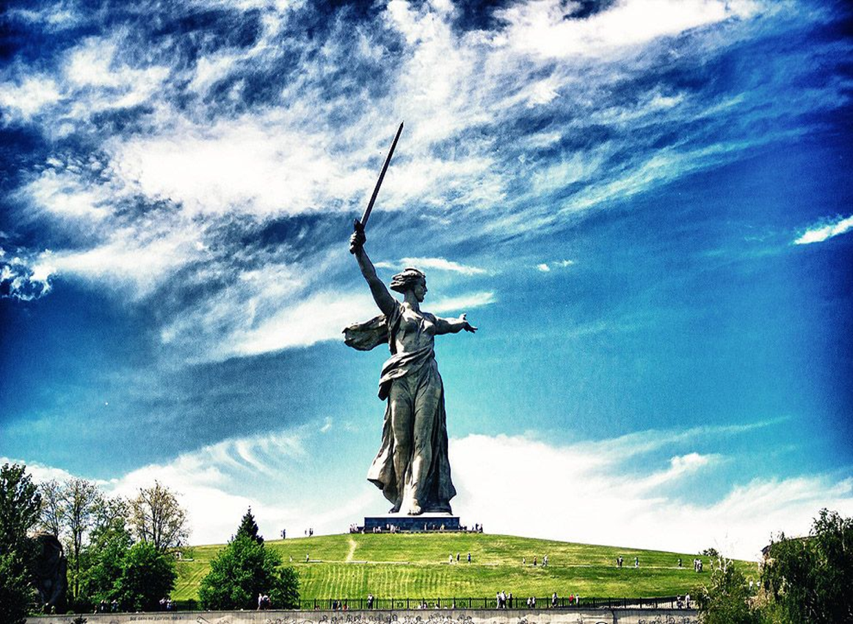
Скульптура «Родина-мать зовёт»
Скульптура «Родина-мать зовёт!» — композиционный центр памятника-ансамбля «Героям Сталинградской битвы» на Мамаевом кургане в Волгограде. Монумент является центральной частью триптиха, состоящего также из монументов «Тыл — фронту» в Магнитогорске и «Воин-освободитель» в берлинском Трептов-парке. Подразумевается, что меч, выкованный на берегу Урала, потом был поднят Родиной-матерью в Сталинграде и опущен после Победы в Берлине.

Slide 13
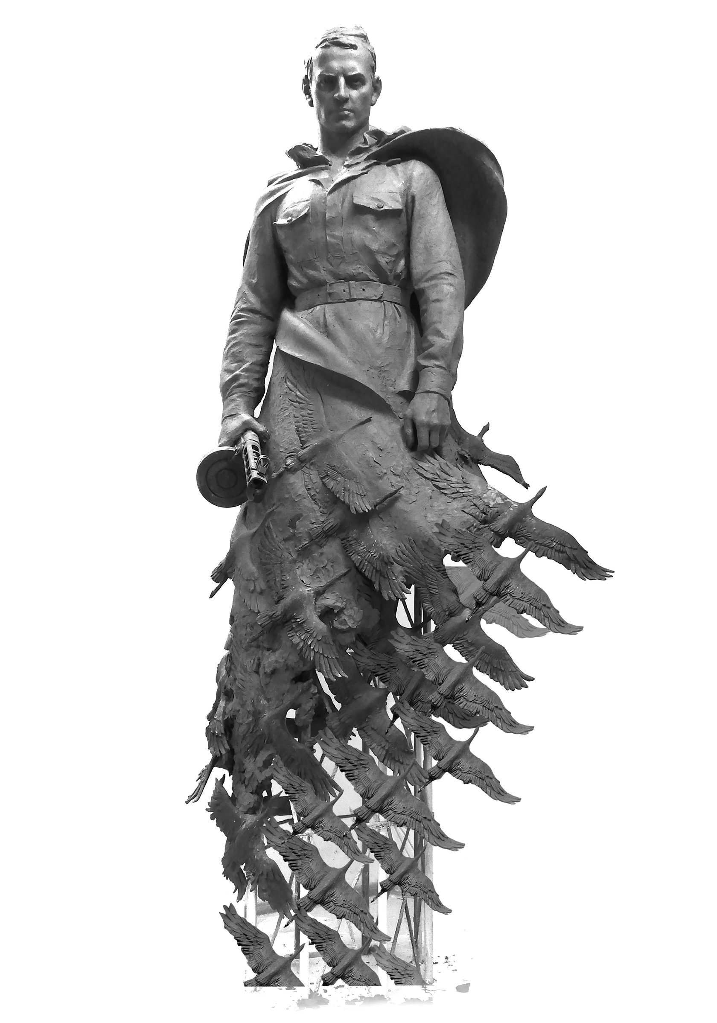
Мемориальные сооружения
Ярким символом Победы являются мемориальные сооружения.
Они увековечивают память о войне и включают мемориальные ансамбли, памятники (монументы), обелиски, памятные знаки (доски, аншлаги и др.).
Они сооружаются в память выдающихся военных событий, деятелей, героев фронта и тыла, жителей городов и сёл, погибших в годы Великой Отечественной войны. Сотни плит, обелисков, фигур из камня и бронзы живут десятилетия и века, воздвигаются как свидетельство человеческого стремления к победе над временем.

Slide 14
Георгиевская лента
Самым молодым символичным образом Победы является Георгиевская лента. Акция под таким названием впервые прошла в 2005 году и получила огромную поддержку во всей стране. Датой «рождения» ленты принято считать учреждение ордена Святого Георгия Екатериной II в 1769 году. Орден было положено носить как раз на шёлковой ленте с тремя чёрными и двумя жёлтыми полосами. Именно благодаря ордену за лентой и закрепилось название «Георгиевская». За всё время существования чёрно-жёлтой ленты ордена Святого Георгия, она остаётся непременным атрибутом самых разнообразных наград, вручаемых за храбрость и самоотверженность.

Slide 15
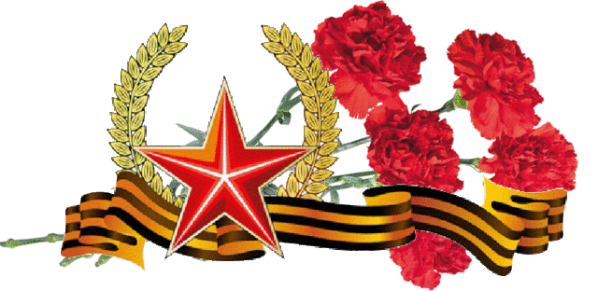
Красная гвоздика
Символом Победы является Красная гвоздика.
С давних пор этот цветок ассоциируется со стойкостью. Гвоздика олицетворяет мужество, благородство. Красные гвоздики как символ и по сей день напоминают о пролитой на войне крови, о подвиге погибших и выживших солдат.
Красный цвет — цвет Советского знамени, цвет Победы, мужества, храбрости и чести русского народа. Именно поэтому красная гвоздика так ценна для ветеранов.

Slide 16
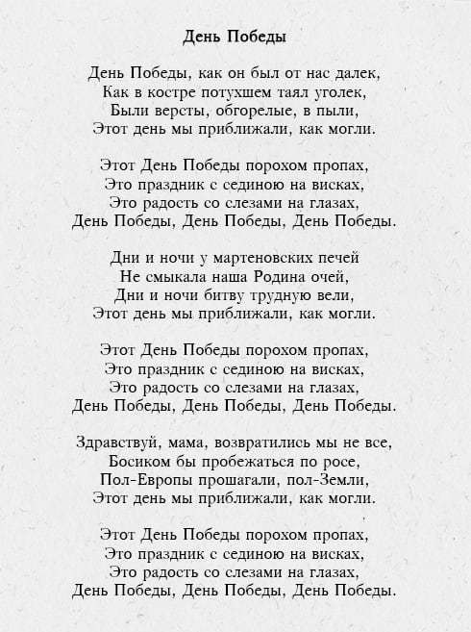
Песня «День Победы»
Непременным знаковым атрибутом торжеств по поводу 9 мая - Дня Победы в Великой Отечественной войне стала советская песня композитора Д.Ф. Тухманова и поэта В.Г. Харитонова «День Победы». В марте 1975 года поэт Владимир Харитонов обратился к Давиду Тухманову с предложением создать песню, посвящённую Великой Отечественной войне. Страна готовилась к 30-летию Великой Победы, и в Союзе композиторов СССР был объявлен конкурс на лучшую песню о войне.

